Slide 1
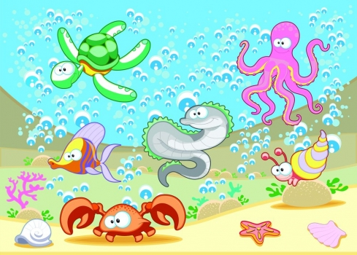
ВодеВн свят
ВОДЕН СВЯТ

Slide 2
Пътешествие във водния свят проект на 2 в гр.“СГОВОРНА ВЕСЕЛА
ДРУЖИНА“
Вид на проекта: Краткосрочен:изследователско-творчески автори:ст.у.Лиляна Иванова ст.у.Добринка Митева

Slide 3
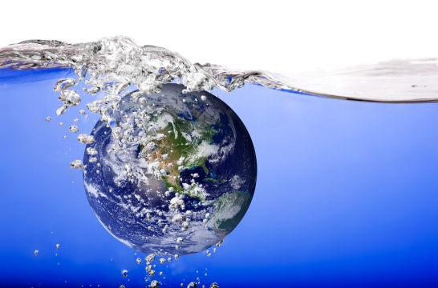
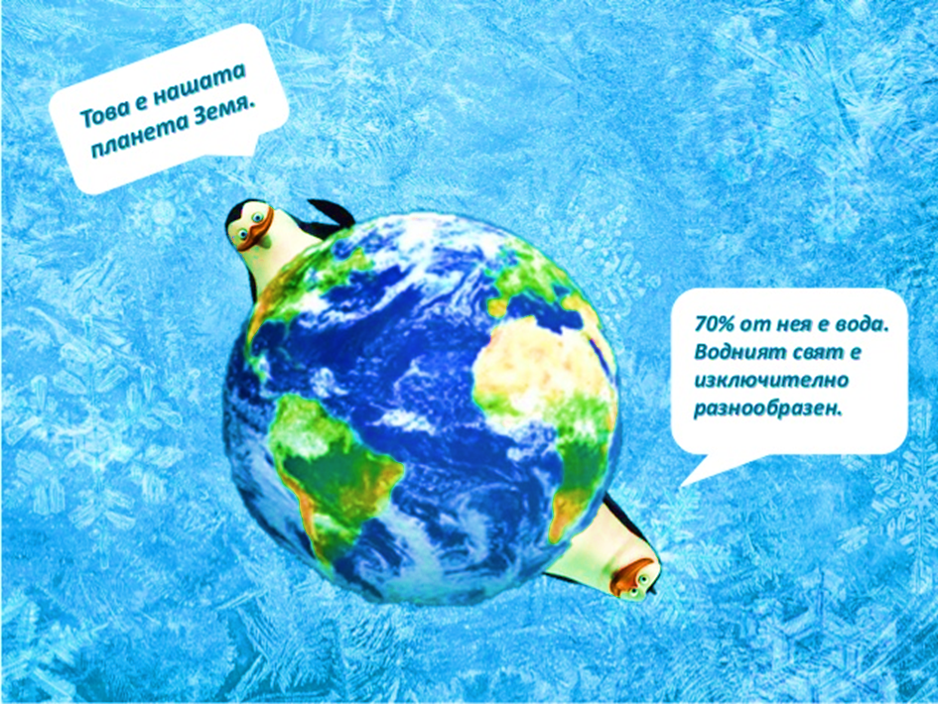
АНОТАЦИЯ:
АНОТАЦИЯ:
Ние живеем на планетата ЗЕМЯ –третата планета от Слънчевата система. Едно изумително красиво и величествено място във Вселената, което е станало дом не само на нас хората, но и на милиони видове живи организми. Погледната от Космоса нашата планета прилича на малка синя точица. Този син цвят се дължи на водата, която заема 70% от цялата повърхност. Нашата задача е да покажем на децата , че тя не е преназначена за употреба само от хората, но голяма част е местообитание на огромно биоразнообразие от организми. Нашето желание е да покажем тайнството на водния свят- неговата красота, обитатели, начин на живот. В етапите на реализиране на проекта децата натрупват знания и сетивен опит, което води до развитие и усъвършенстване на тяхната творческа креативност.

Slide 4
ЦЕЛ И ЗАДАЧИ
Цел на проекта
Задачи на проекта
Да се запознаят децата с един от компонентите на природата-водата, без която е немислимо да се живее на плане тата ЗЕМЯ.
Запознаване и разширяване на знанията на децата за видовете водни обитатели: соленоводни и сладковони.
Да се формира съзнателно отношение към водата и нейните обитатели като важен природен ресурс и развиване на познавателните и творчески интереси на децата и възпитаване в екологична култура.
Приобщаване на родителите в процеса на реализиране на проекта.
Обогатяване и разширяване на знанията на децата за водните обитатели-речни и морски.
Да се запознаят с устройството на тялото –видими белези, начин на живот.
Стимулиране на познавателния интерес.
Развиване на умения за сравняване и анализиране.
Активизиране на речта и обогатяване на речниковия запас.
Развиване на паметта, логическо мислене, творческо въображение.
Развиване на уменията за предаване на своите емоции в рисунки, апликации, макети.
Възпитаване в любов и грижа към природата и нейните обитатели.
Изграждане на екологично отношение към водните басейни и техните обитатели.
Формиране на партньорски взаимоотношения между учители, деца и родители.

Slide 5
Въпроси на проекта:
Очаквани резултати:
Къде можем да срещнем водата?
Къде можем да срещнем риби?
Защо водата в моретата и океаните е солена?
Могат ли рибите от морето да живеят в реките и обратно?
Кой замърсява водата?
Защо трябва да пазим водата чиста?
Как можем да почистим замърсената вода?
Изграждане на конкретни представи за външни особености и поведенчески прояви на водните обитатели
Описва и сравнява видими признаци и поведенчески реакции
Формулира въпроси при разглеждане на интересен природен обект
Знания за взаимната зависимост на водните обитатели
Използване на обобщени термини за назоваване на група обекти
Изграждане на екологично поведение
Разгръщане способностите на децата за предаване на емоциите си от опознаване на водния свят в рисунки, апликации, макети.

Slide 6
Подготвителен етап
Определяне на целите и задачите
Събиране на информация и материали
Запознаване на родителите с целта и задачите, предложени от учителя, допълване на поставените задачи
Оформяне на кът с подходящи материали посветен на темата на проекта
Запознаване с атлас и енциклопедия

Slide 7
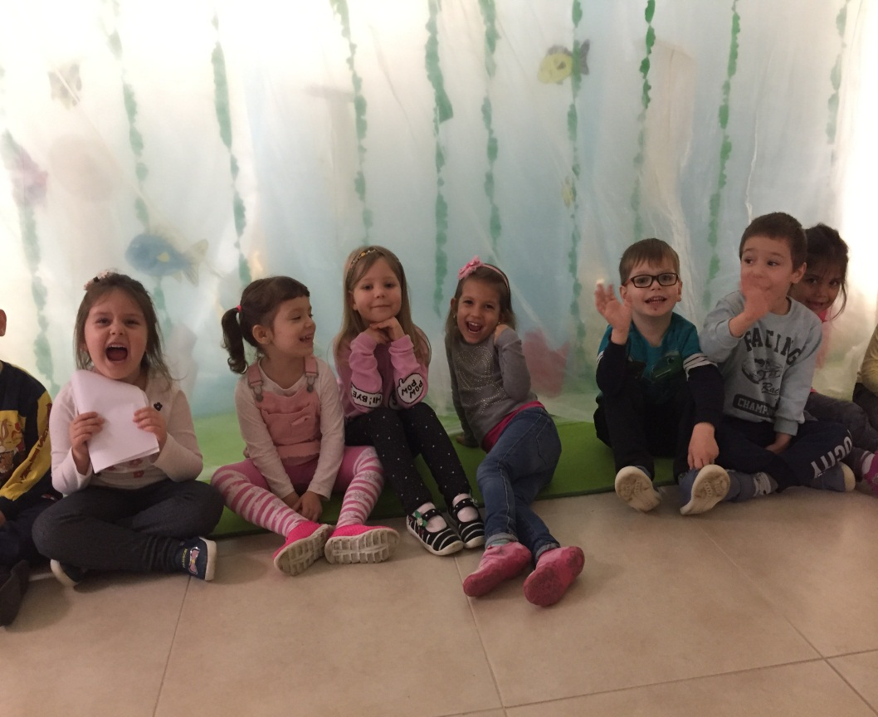
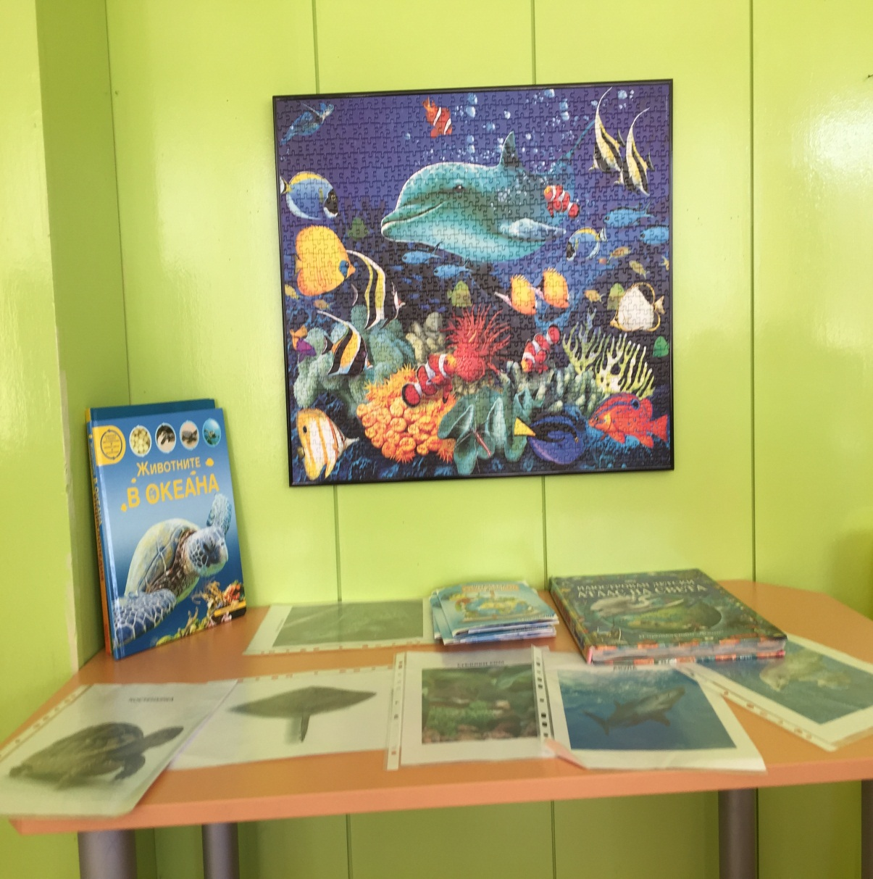
Оформяне на кът с подходящи материали посветен на темата на проекта
Запознаване с атлас и енциклопедия

Slide 8
Дейности за решаване на проблемите
Възприемане на разкази и приказки
„Раковината“-Юлия Момчилова
„Писма от морето“-Чавдар Аладжов
„Алиса пада в морето“
„Езеро на щастието“
Беседи и разговори
„Обитатели на морето“
„Обитатели на реките и езерата“
„Кой замърсява водите“

Slide 9
Дейности за решаване на проблемите
Опити и дидактични игри
„Да направим водата солена“
„Да почистим водата“
ДИ:“Кой къде живее“
„Намери силуета“
„Кой липсва“
Екскурзии и наблюдения
Посещение на Аквариум гр. Варна
Художествено творчество
Пано „Водно конче“, макет „Морско дъно“
Рисунки и апликации

Slide 10
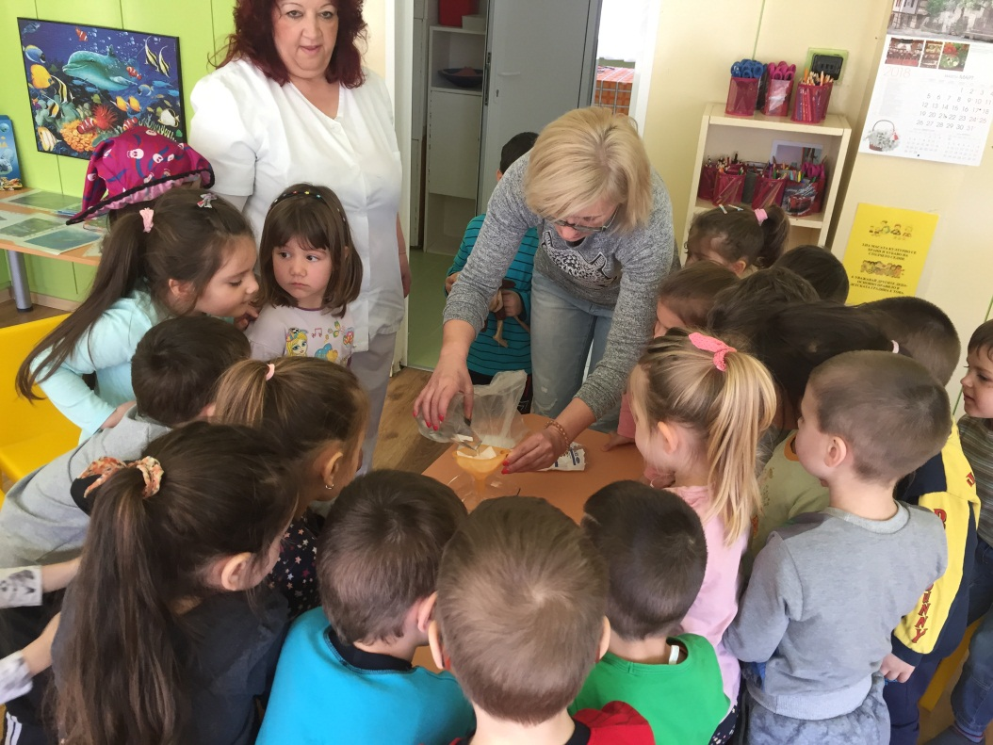
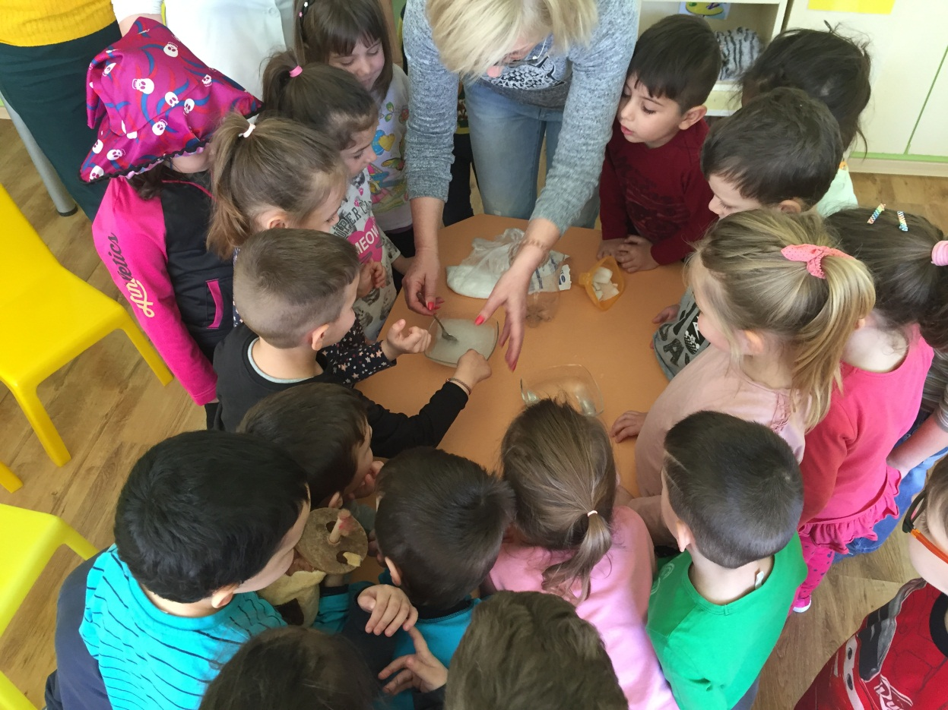
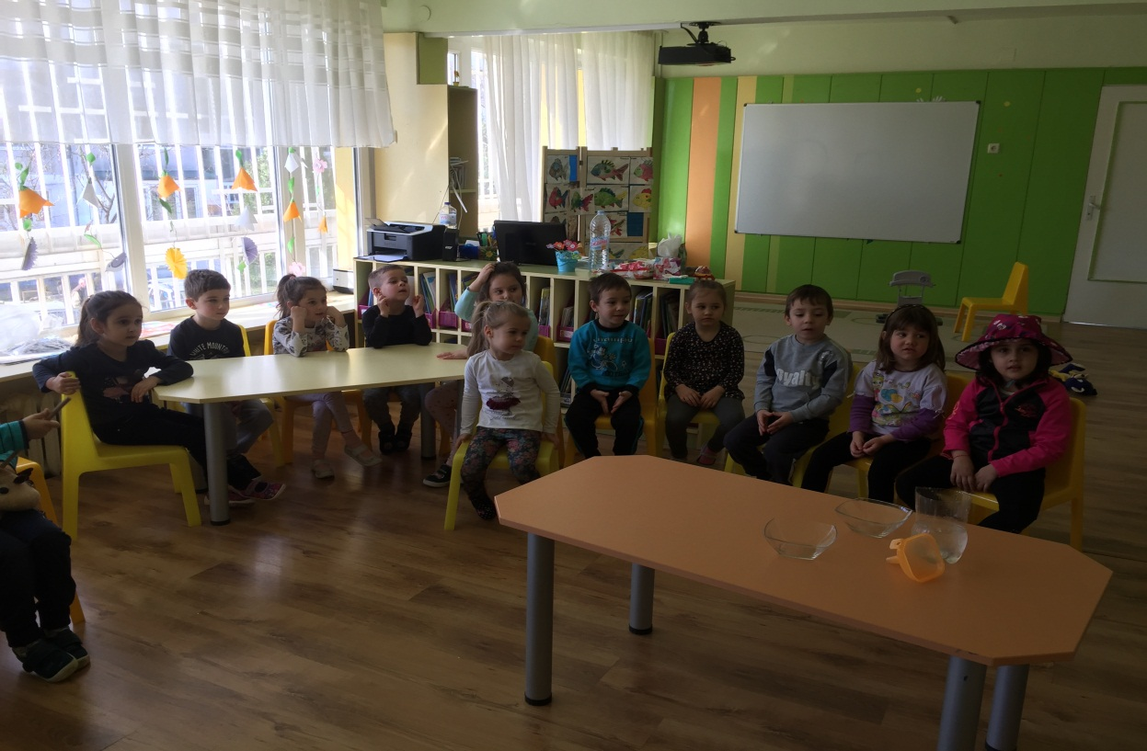
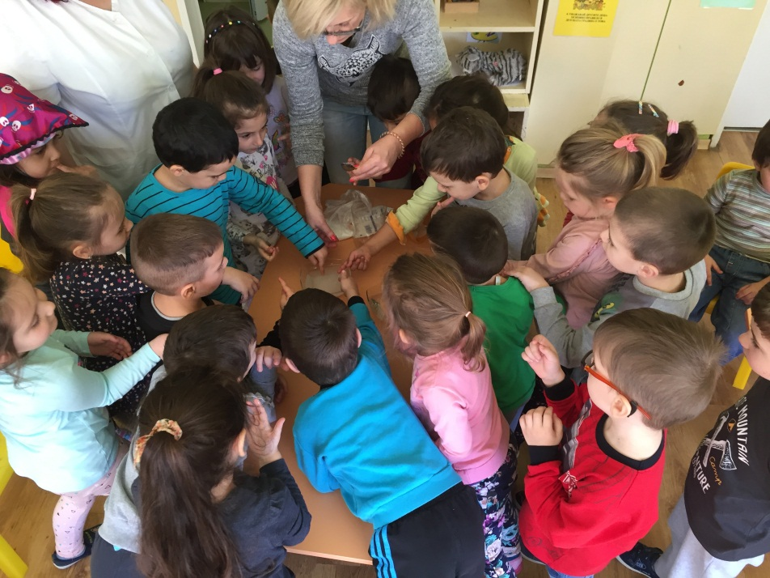
ОПИТИ

Slide 11
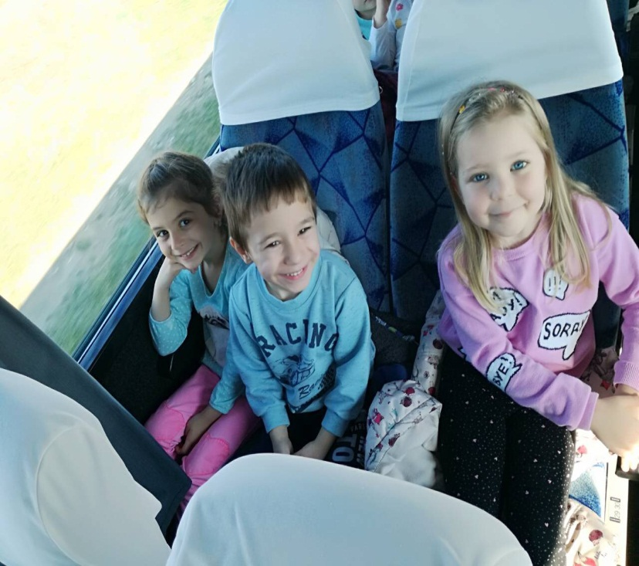
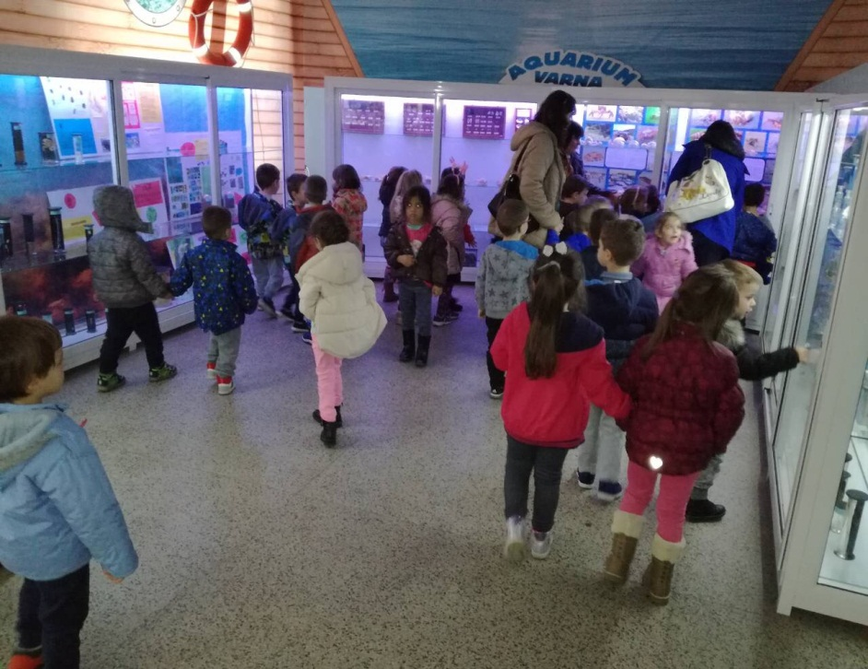
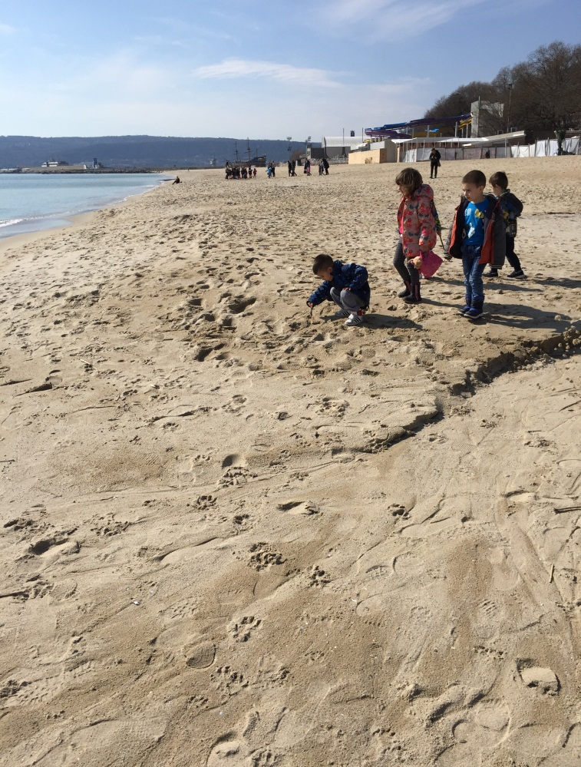
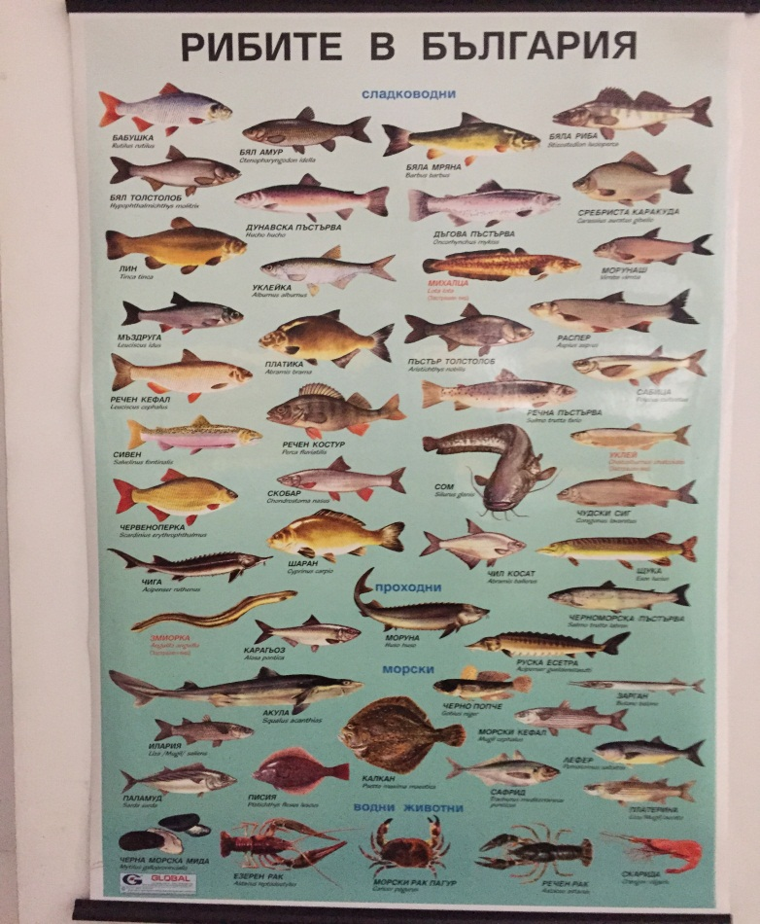
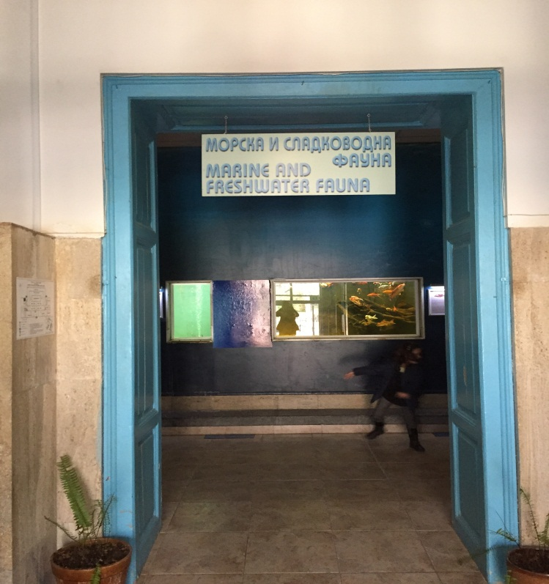
ЕКСКУРЗИЯ

Slide 12
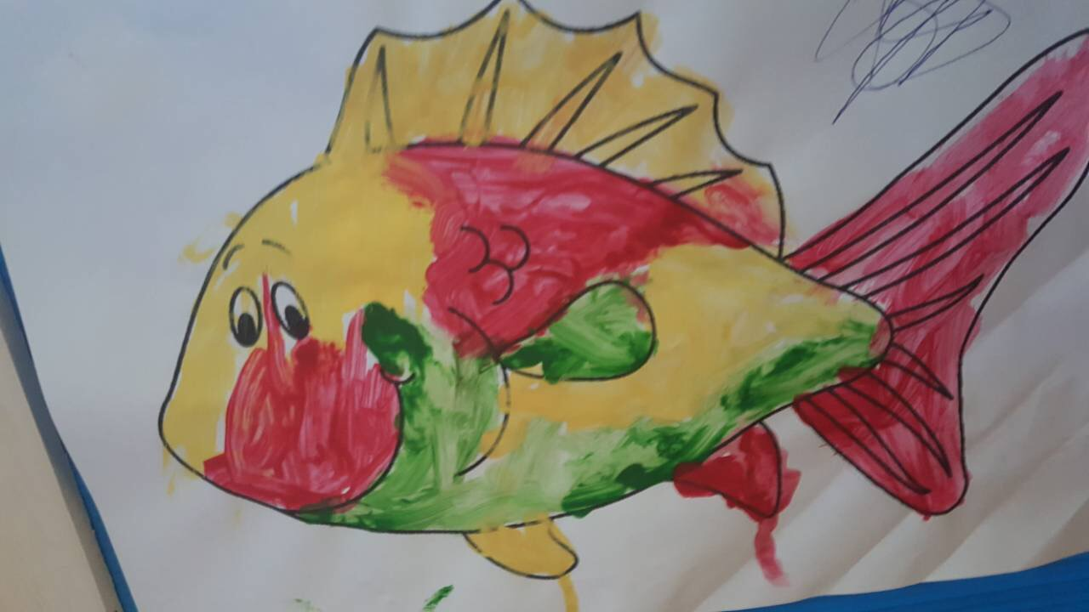
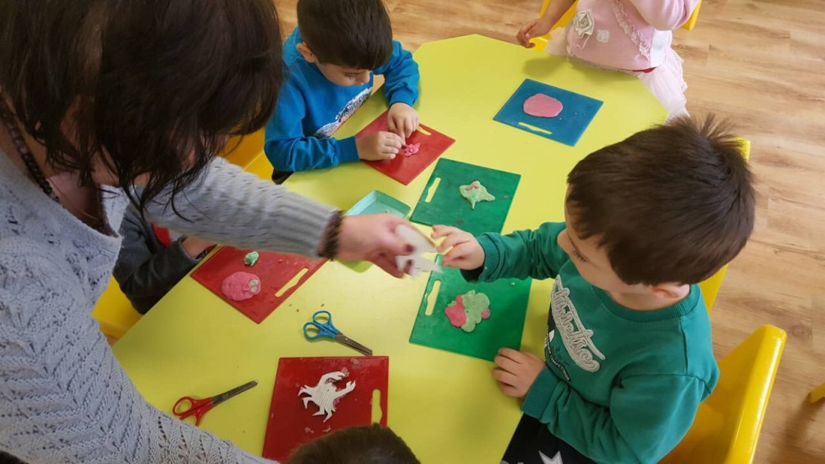
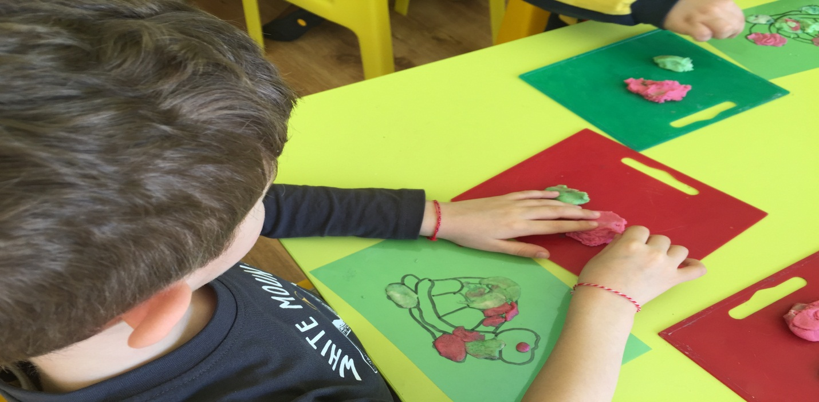
ХУДОЖЕСТВЕНО-ТВОРЧЕСКА
ДЕЙНОСТ

Slide 13
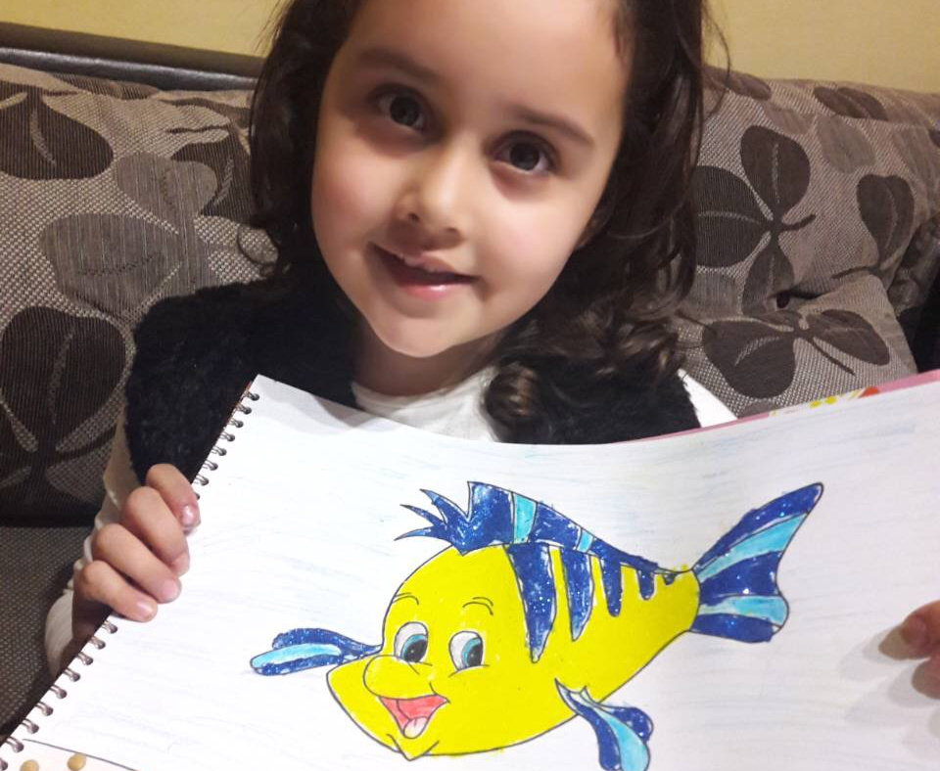
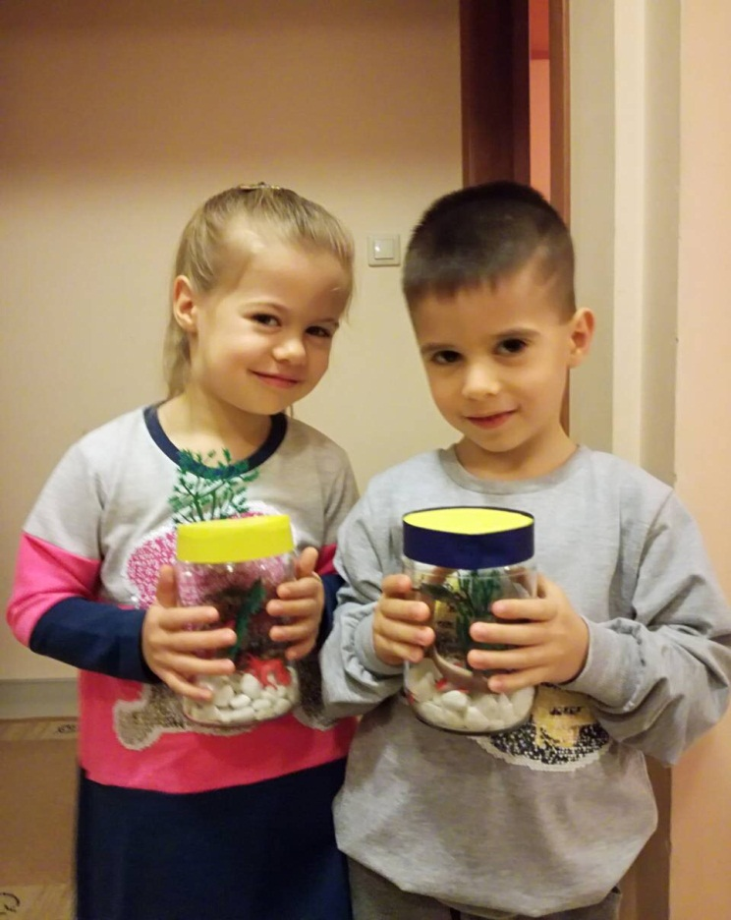
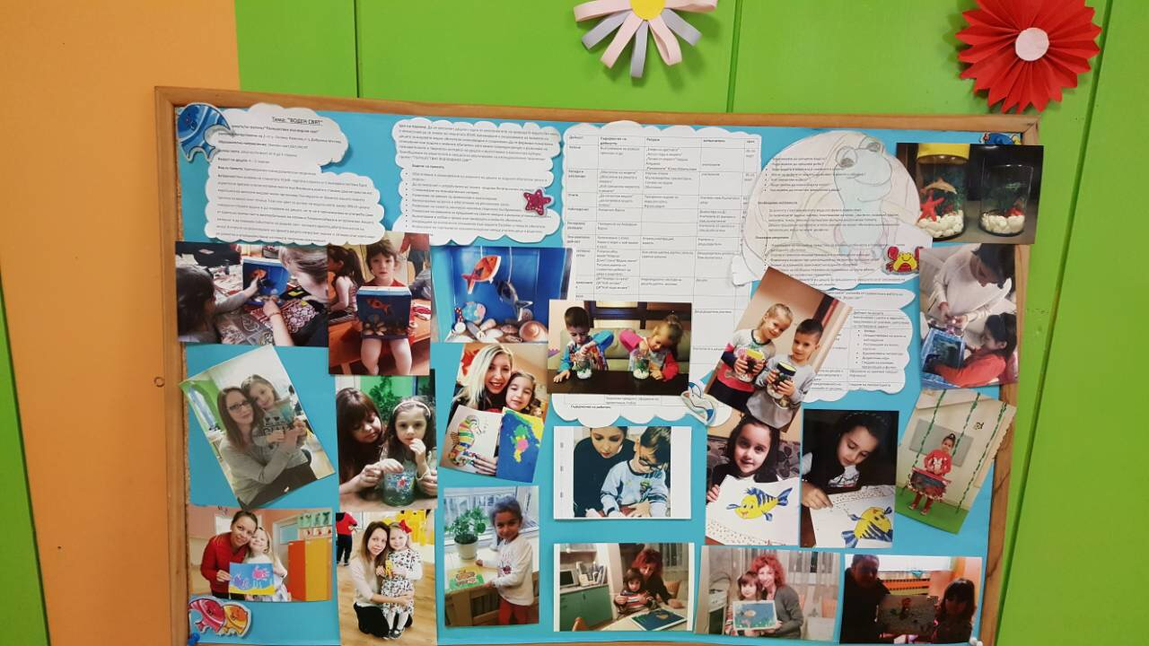
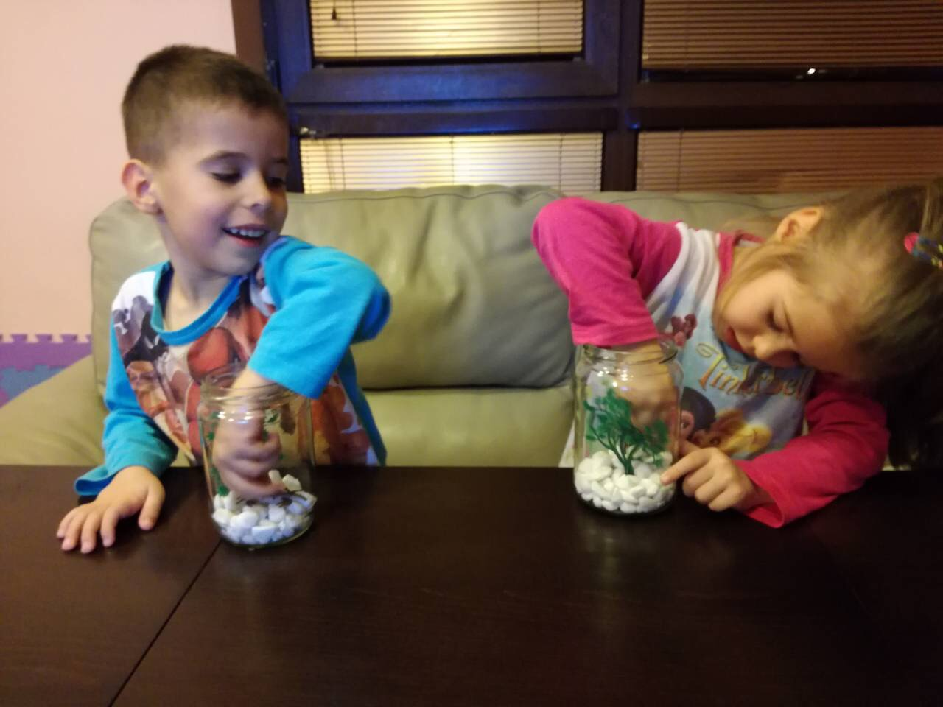
РАБОТА С РОДИТЕЛИТЕ

Slide 14
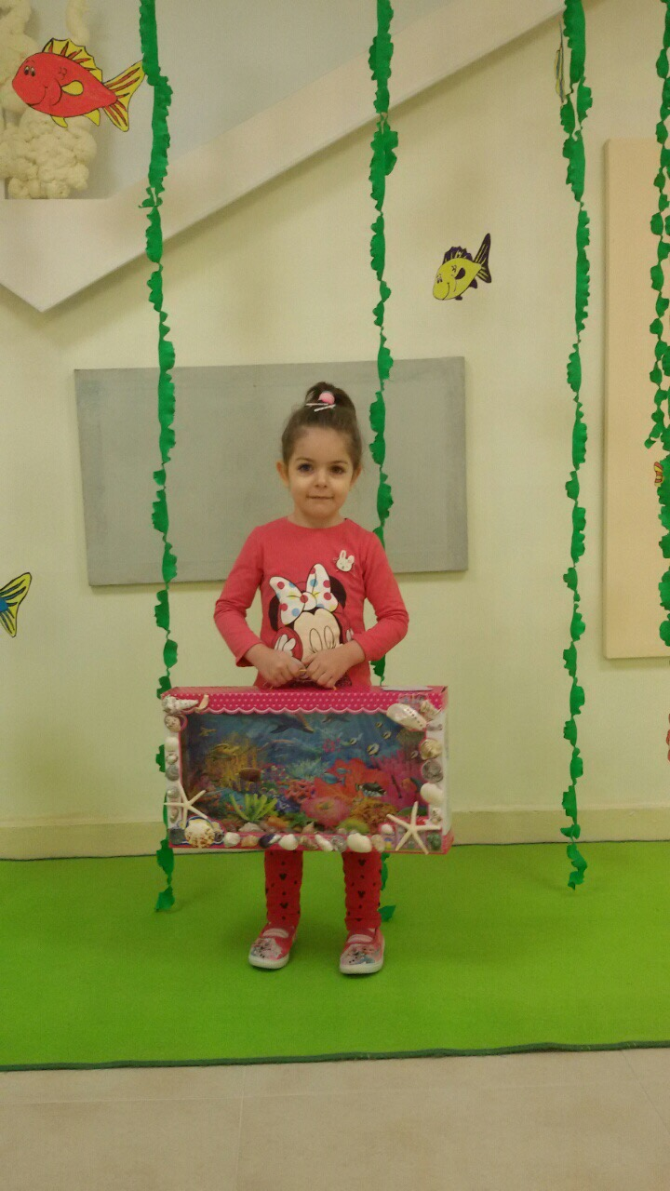
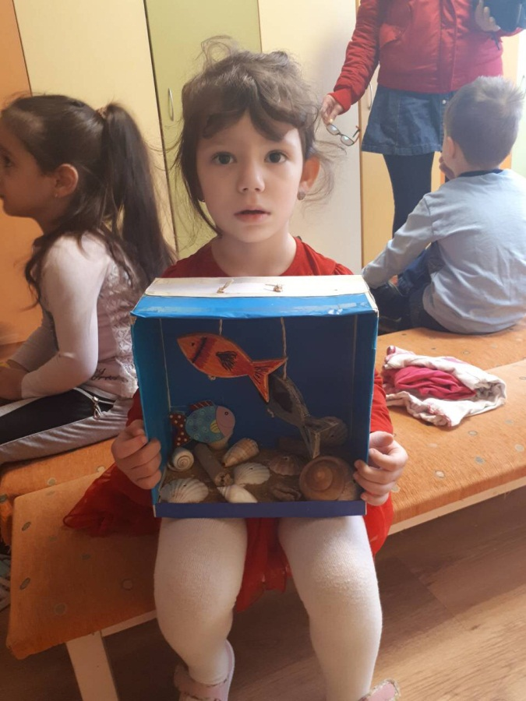
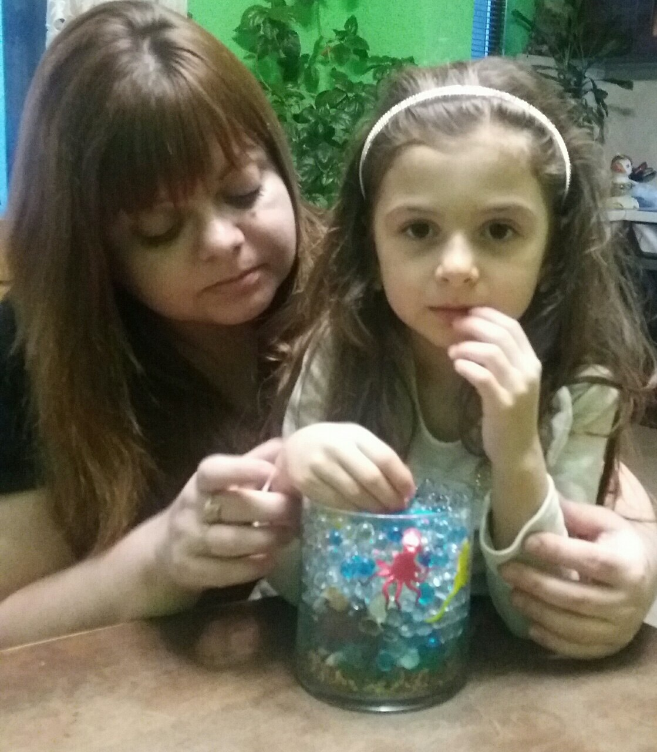
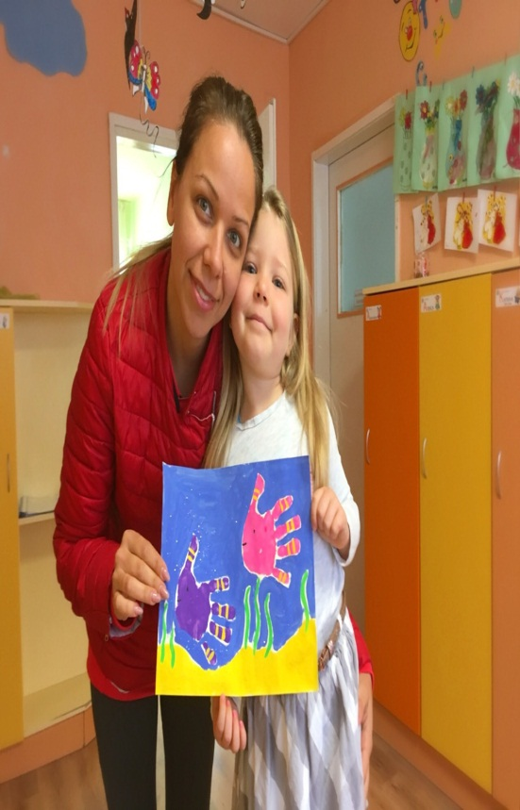
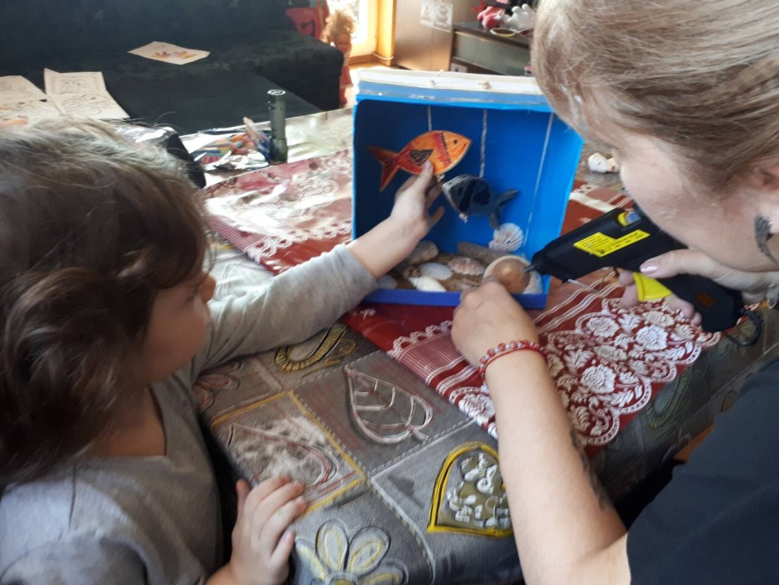

Slide 15
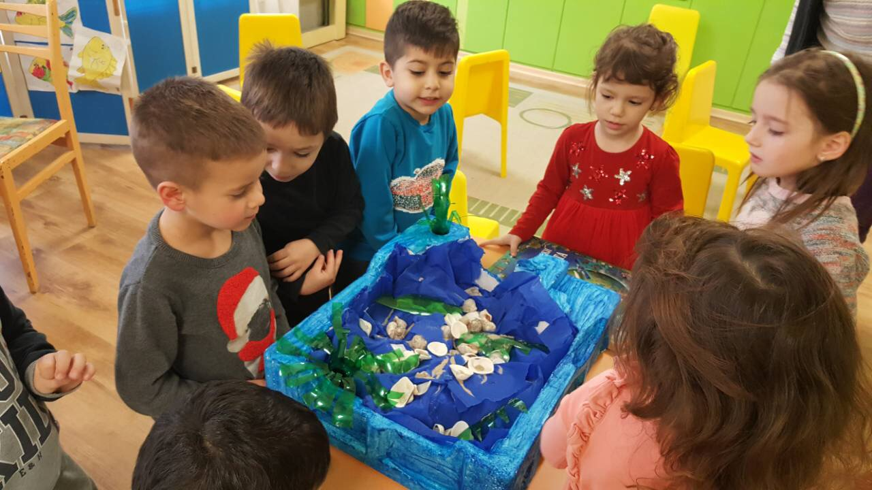
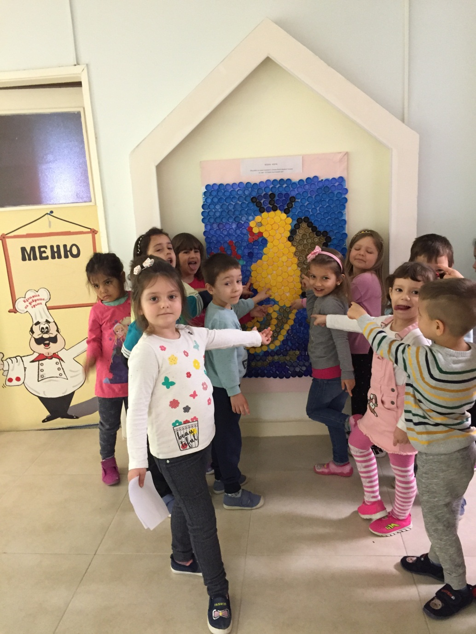
ПАНО“ВОДНО КОНЧЕ“
МАКЕТ“ВОДЕН СВЯТ“

Slide 16

И нека не забравяме думите на Антоан дьо Сент-Екзюпери, който е казал, че ние „не наследяваме Земята от предците си - вземаме я назаем от нашите деца.“

